Slide 1

Seminários do Projeto TETHA
PUCRS-DATACOM-FINEP
Algoritmo de roteamento para rede torus
Equipe PUCRS
Alzemiro Lucas (ad106639@inf.pucrs.br)
Érico Bastos (ebastos@inf.pucrs.br)
Everton Carara (carara@inf.pucrs.br)
Fernando Gehm Moraes (moraes@inf.pucrs.br)
Guilherme Guindani (ac107029@inf.pucrs.br)
Leandro Möller (moller@inf.pucrs.br)
Ney Laert Vilar Calazans (calazans@inf.pucrs.br)
Ricardo Planer (ac107018@inf.pucrs.br)
Samuel Marczak (ae106666@inf.pucrs.br)
Taciano Rodolfo (taciano@inf.pucrs.br)

Slide 2
Algoritmo
Proposto por Dally para o Torus Routing Chip (TRC)
A proposta envolve um ordenamento para os canais da rede assim como a utilização de 2 canais virtuais por canal físico de forma a garantir que a rede fique livre de deadlocks.
Modificação realizada no algoritmo para o trabalho FINEP:
  Utilização de canais uni-direcionais, sendo o estudo realizado somente nas direções Norte e Leste.

Slide 3
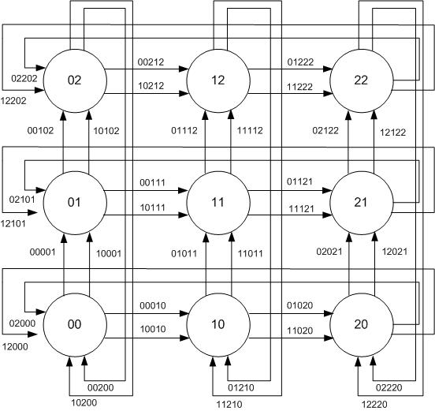
Trabalho realizado
Primeiramente foi realizada a ilustração de uma rede torus 3x3, utilizando 2 canais virtuais e sendo uni-direcional (Norte e Leste), conforme ilustra a figura abaixo:

Slide 4
Trabalho realizado
Em seguida foram construídas as tabelas de roteamento para cada roteador. Elas foram realizadas de forma que respeitassem o algoritmo XY e o ordenamento dos nodos, conforme proposto por Dally.

Slide 5
Tabelas
Router 00 Destino CC CD 00 01 02000 00001 12000 10001 00200 00001 10200 10001 02 02000 00001 12000 10001 10 02000 00010 12000 10010 11 02000 00010 12000 10010 12 02000 00010 12000 10010 20 IP LOCAL ????? 21 IP LOCAL ????? 22 IP LOCAL ????? | Router 10 Destino CC CD 00 IP LOCAL ????? 01 IP LOCAL ????? 02 IP LOCAL ????? 10 11 00010 ????? 10010 01011 01210 01011 11210 11011 12 00010 ????? 10010 01011 20 00010 ????? 10010 01020 21 00010 ????? 10010 01020 22 00010 ????? 10010 01020 | Router 20 Destino CC CD 00 01020 ????? 11020 02000 01 01020 ????? 11020 02000 02 01020 ????? 11020 02000 10 IP LOCAL ????? 11 IP LOCAL ????? 12 IP LOCAL ????? 20 21 01020 ????? 11020 02021 02220 02021 12220 12021 22 01020 ????? 11020 02021

Slide 6
Tabelas
Router 01 Destino CC CD 00 02101 00102 12101 10102 01 02 00001 ????? 10001 00102 02101 00102 12101 10102 10 02101 00111 12101 10111 11 02101 00111 12101 10111 12 02101 00111 12101 10111 20 IP LOCAL ????? 21 IP LOCAL ????? 22 IP LOCAL ????? | Router 11 Destino CC CD 00 IP LOCAL ????? 01 IP LOCAL ????? 02 IP LOCAL ????? 10 00111 ????? 10111 01112 11 12 00111 ????? 10111 01112 01011 ????? 11011 01112 20 00111 ????? 10111 01121 21 00111 ????? 10111 01121 22 00111 ????? 10111 01121 | Router 21 Destino CC CD 00 01121 ????? 11121 02101 01 01121 ????? 11121 02101 02 01121 ????? 11121 02101 10 IP LOCAL ????? 11 IP LOCAL ????? 12 IP LOCAL ????? 20 01121 ????? 11121 02101 21 22 01121 ????? 11121 02122 02021 ????? 12021 02122

Slide 7
Tabelas
Router 02 Destino CC CD 00 02202 00200 12202 10200 00102 ????? 10102 00200 01 02202 00200 12202 10200 02 10 02202 00212 12202 10212 11 02202 00212 12202 10212 12 02202 00212 12202 10212 20 IP LOCAL ????? 21 IP LOCAL ????? 22 IP LOCAL ????? | Router 12 Destino CC CD 00 IP LOCAL ????? 01 IP LOCAL ????? 02 IP LOCAL ????? 10 00212 ????? 10212 01210 01112 ????? 11112 01210 11 00212 ????? 10212 01210 12 20 00212 ????? 10212 01222 21 00212 ????? 10212 01222 22 00212 ????? 10212 01222 | Router 22 Destino CC CD 00 01222 ????? 11222 02202 01 01222 ????? 11222 02202 02 01222 ????? 11222 02202 10 IP LOCAL ????? 11 IP LOCAL ????? 12 IP LOCAl ????? 20 01222 ????? 11222 02220 02122 ????? 12122 02220 21 01222 ????? 11222 02220 22

Slide 8
Problemas
Dados provenientes do IP Local, como realizar a ordenação?
Canais virtuais nunca utilizados
  Remover?
    Se sim:
      Roteadores com menos buffers?
      Roteadores com buffers de tamanho diferente?
      Como fazer para realizar o portmap? Manualmente?
    Se não:
      O IP Local injeta trafego nesses canais?
      Utilizar esses canais para inserir dados do IP Local?
O que fazer com canais que chegam em um determinado roteador e não possuem nenhum canal que seja menor que o ordenamento dele?
  Solução: Inverter para Sul e Oeste???

Slide 9
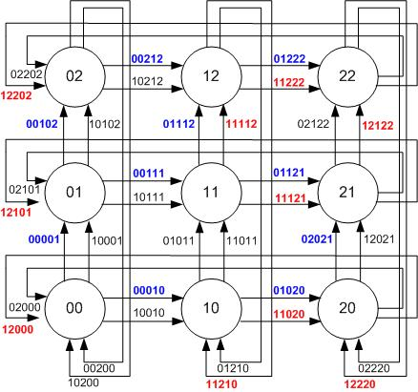
Problemas
Em vermelho:
canais não utilizados na rede torus uni-direcional 3x3.
Em azul:
canais que chegam em determinados roteadores e não conseguem progredir

Slide 10
FIM

